Slide 1
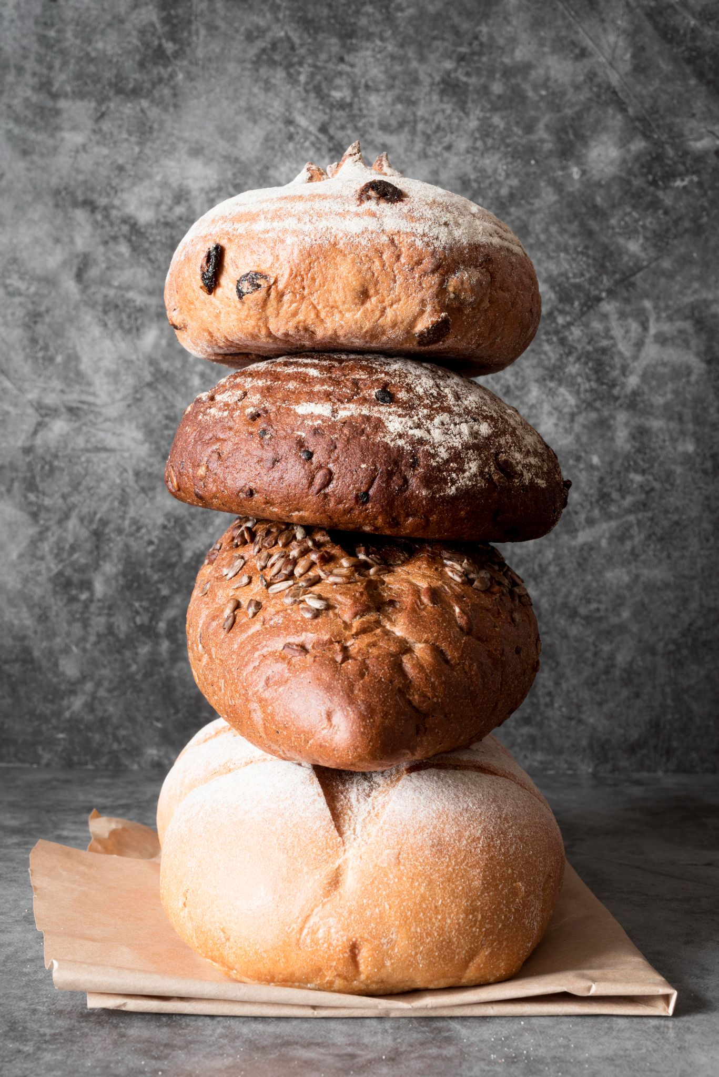
端午節快樂
組員: 108208014 蕭傅謙
組員: 108208082 劉惠心
組員: 108307030 梁一淳
組員: 109703034 陳采妍
組員: 109703043 陳芸
組員: 109703046 蘇廷翔
組長: 109703066 李貞潔

Slide 2
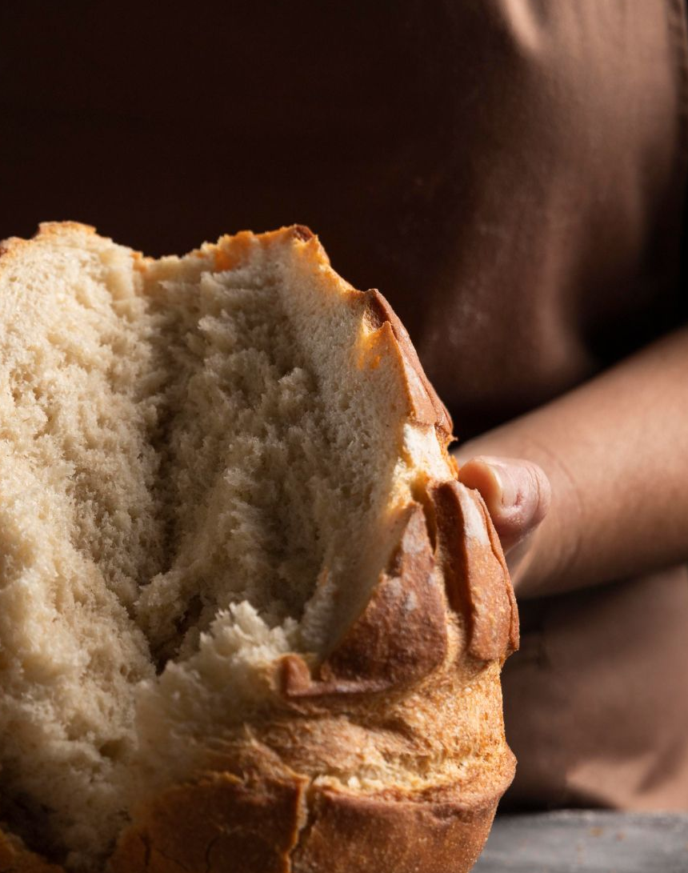
專題題目：惜食平台

Slide 3
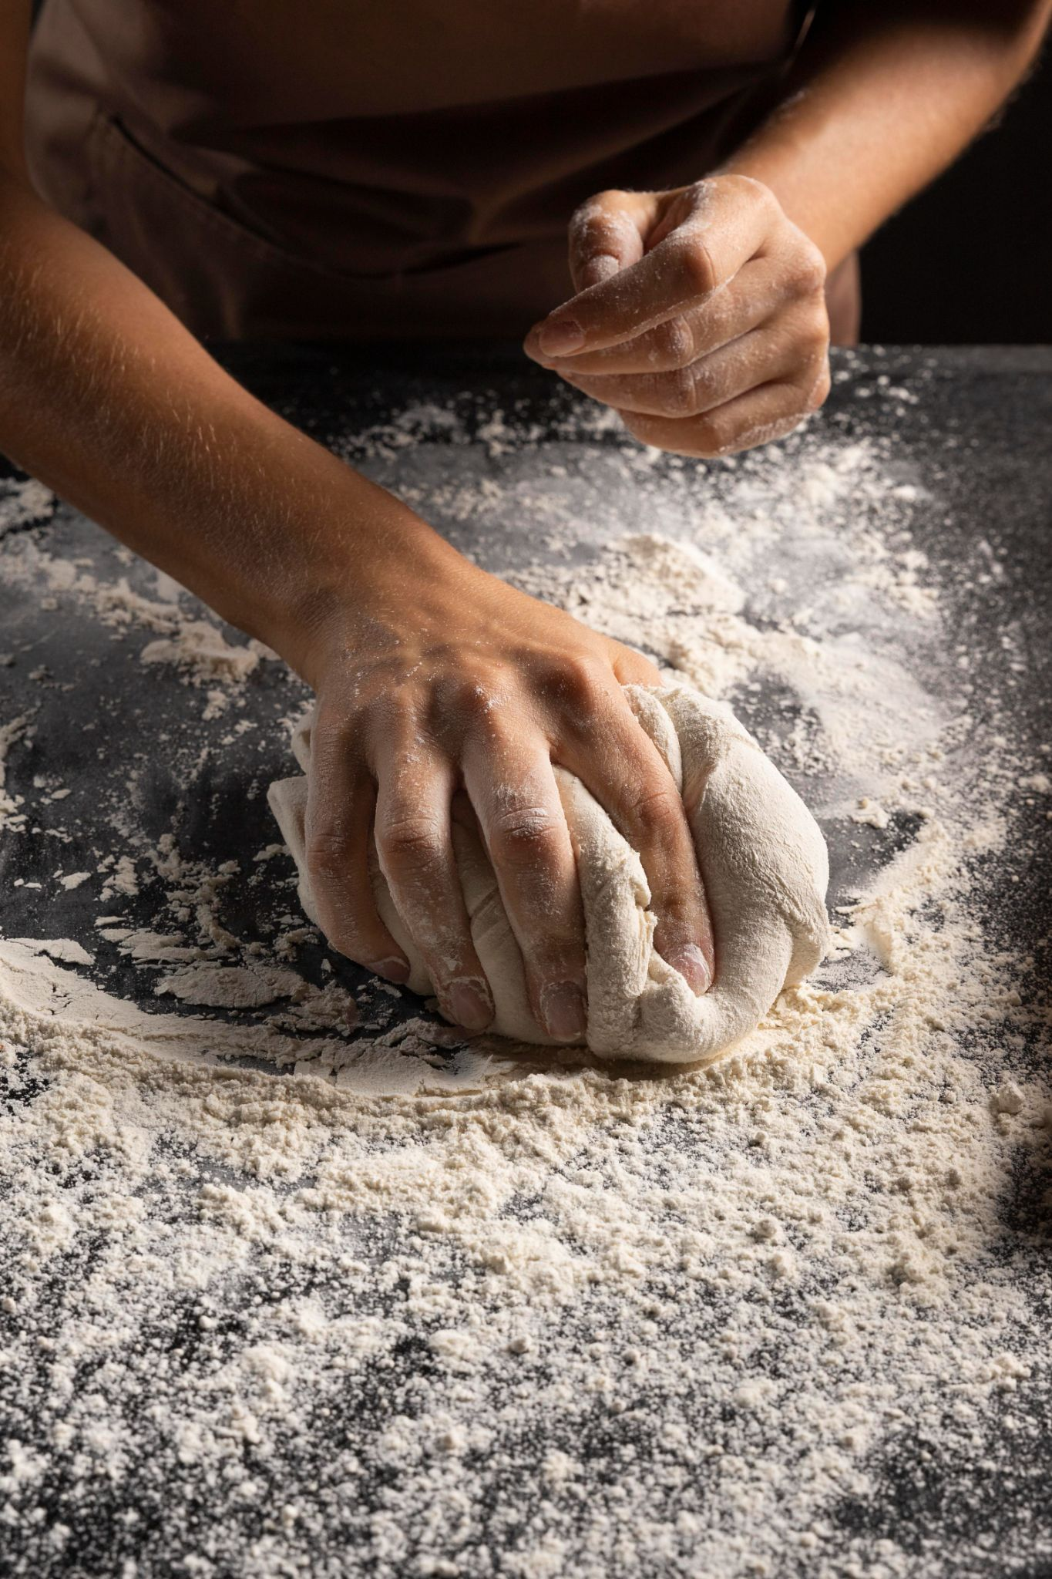
Table of contents
01
02
03
需求分析
系統功能
ER Model
04
Relational Schema
05
系統架構

Slide 4
需求分析
1. 每個買家由手機號碼識別。每個買家有自己的姓名、地址、電子郵件和逾時紀錄(0表0次逾時;1表1次逾時，以此類推)。
2. 每個買家可以對0或多個店家留下評論。每個評論包含分數和內容。
3. 每個買家可以將0或多個店家設為常用店家。
4. 每個買家可以產生0或多筆訂單。每個訂單包含下訂時間。
5. 每個店家由分店名稱識別。每個店家有自己的營業時間、電話和地址。
6. 每個店家可以被0或多個買家評論。每個評論包含分數和內容。
7. 每個店家可以被0或多個買家設為常用店家。
8. 每個訂單由訂單編號識別。每個訂單有自己的訂單狀態。
9. 每個訂單都由1位買家產生。每個訂單包含下訂時間。

Slide 5
需求分析
10. 每個上架中的剩食由產品代號和分店名稱識別。每個上架中的剩食包含保存期 限、品名、上架數量、單價和產品簡介。
11. 每個訂單可以包含多種上架中的剩食。每個訂單內容物包含各種剩食的下訂數 量和單品項總金額。
12. 每種剩食可以被0或多個買家選取，出現在0或多個訂單內容物中。
13. 每個剩食歷史紀錄由下架時間、分店名稱和產品代號識別。每個剩食歷史紀錄 包含該品項的下架數量。
14. 每種上架中的剩食會產生多筆剩食歷史紀錄。
15. 每筆剩食歷史紀錄都由1筆上架中的剩食產生。
16. 每個店家提供0或多種上架中的剩食。
17. 每個上架中的剩食由1個店家提供。

Slide 6
系統功能
1. 買家需註冊為會員
2. 店家每日定時上傳剩食清單
3. 系統定時更新剩食清單
4. 買家針對一至多個剩食品項產生訂單
5. 店家回應、修改剩食數量
6. 下訂後，一定時間後訂單無效，原買家違規記點
7. 我的最愛—會員儲存常用店家

Slide 7
系統功能
8. 買家可提供對於訂單的評價
9. 買家可以查看其他買家的評論
10. 店家可定期針對剩食品項產出報表，並改善生產計畫
11. 店家可針對一買家搜索出所有訂購之訂單
12. 買家可以刪除常用店家
13. 買家可以刪除評論
14. 買家可以查看訂購紀錄

Slide 8
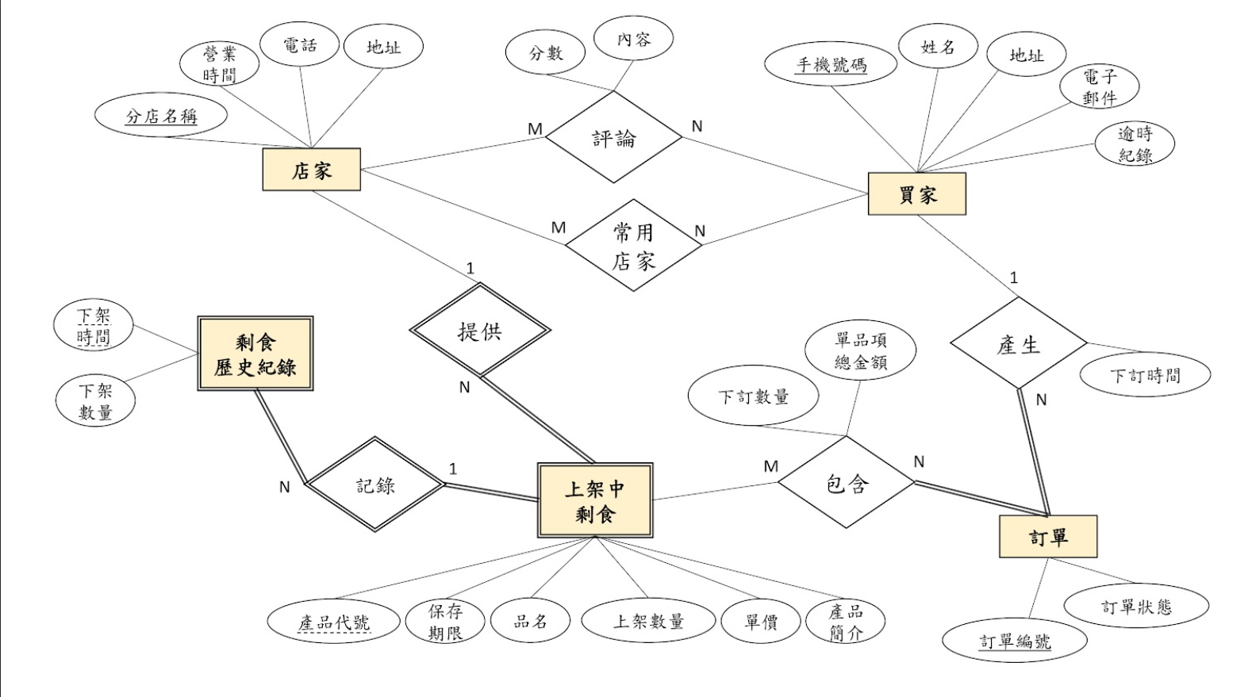
ER Model

Slide 9
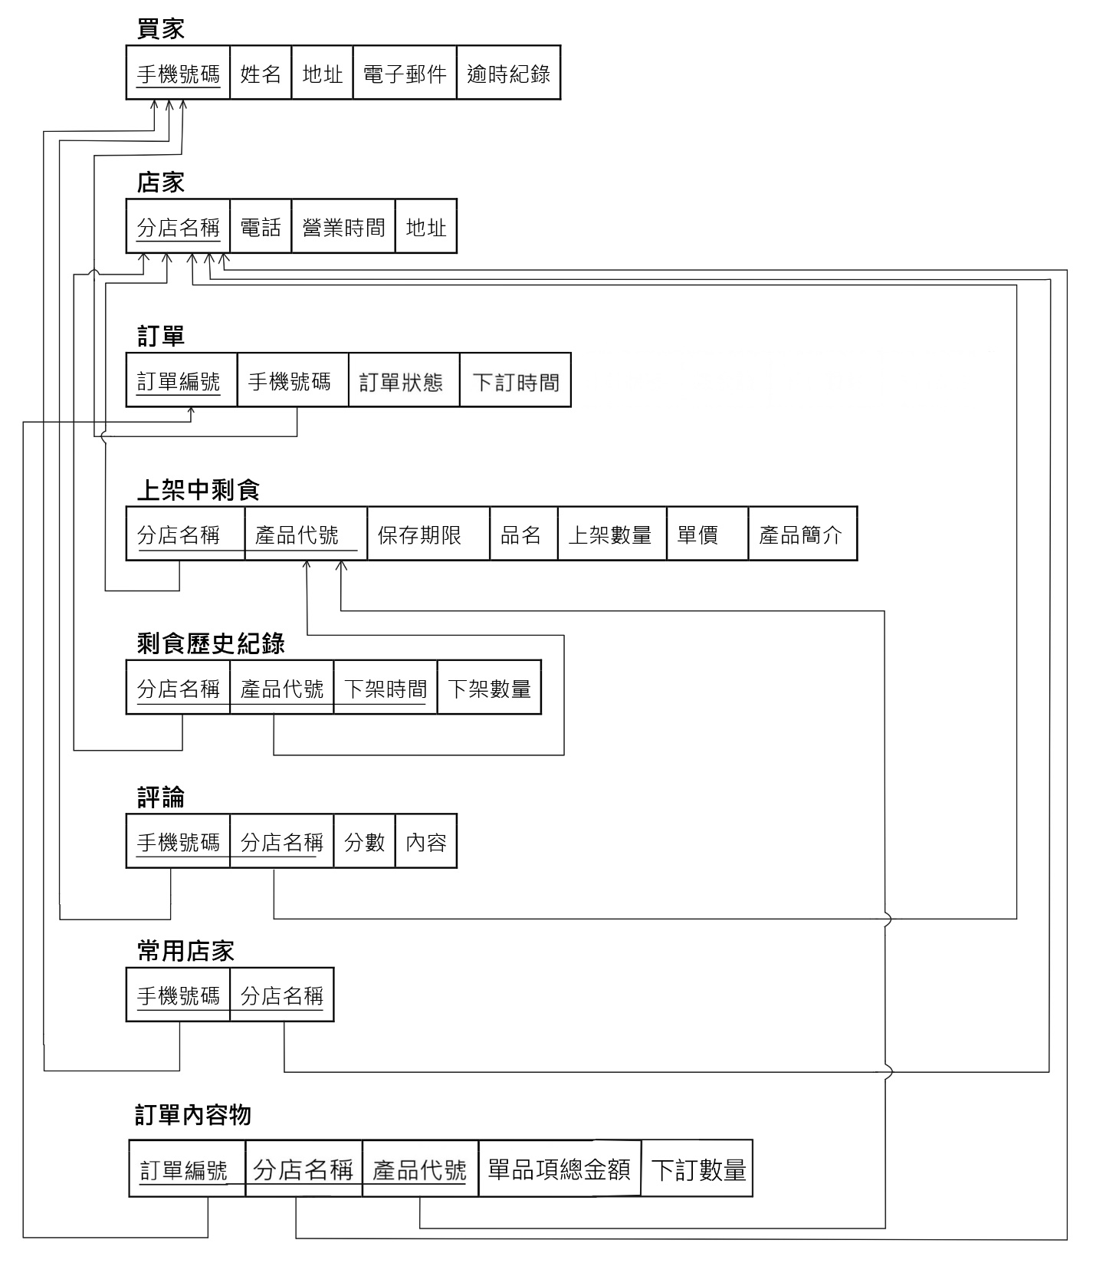
Relational Schema

Slide 10
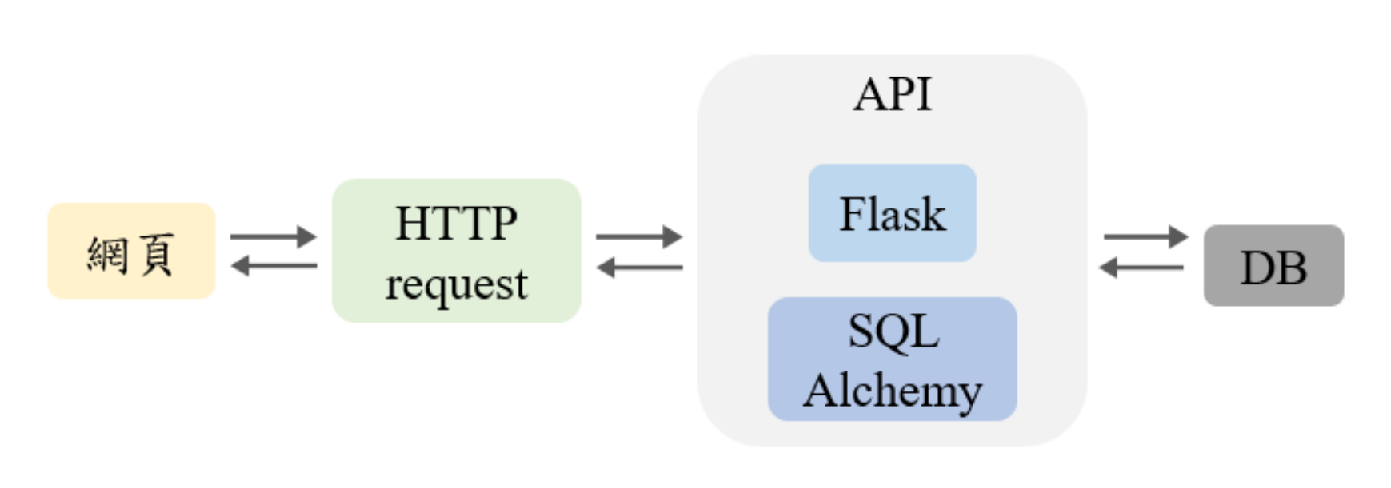
系統架構

Slide 11
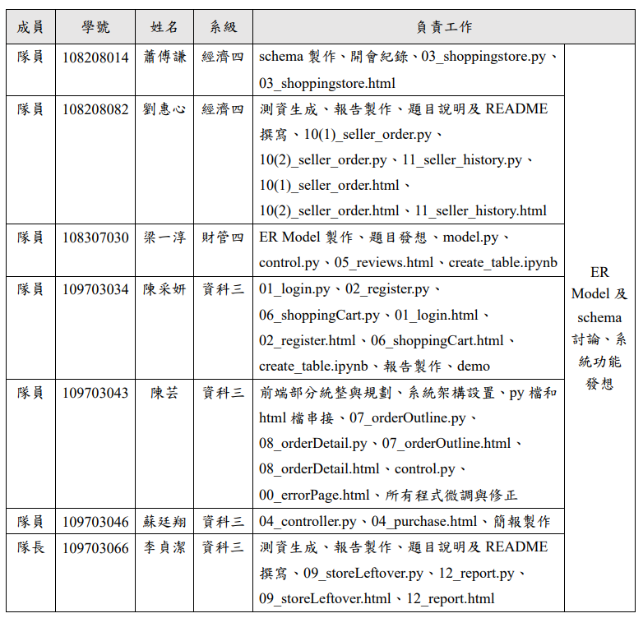
分工表

Slide 12
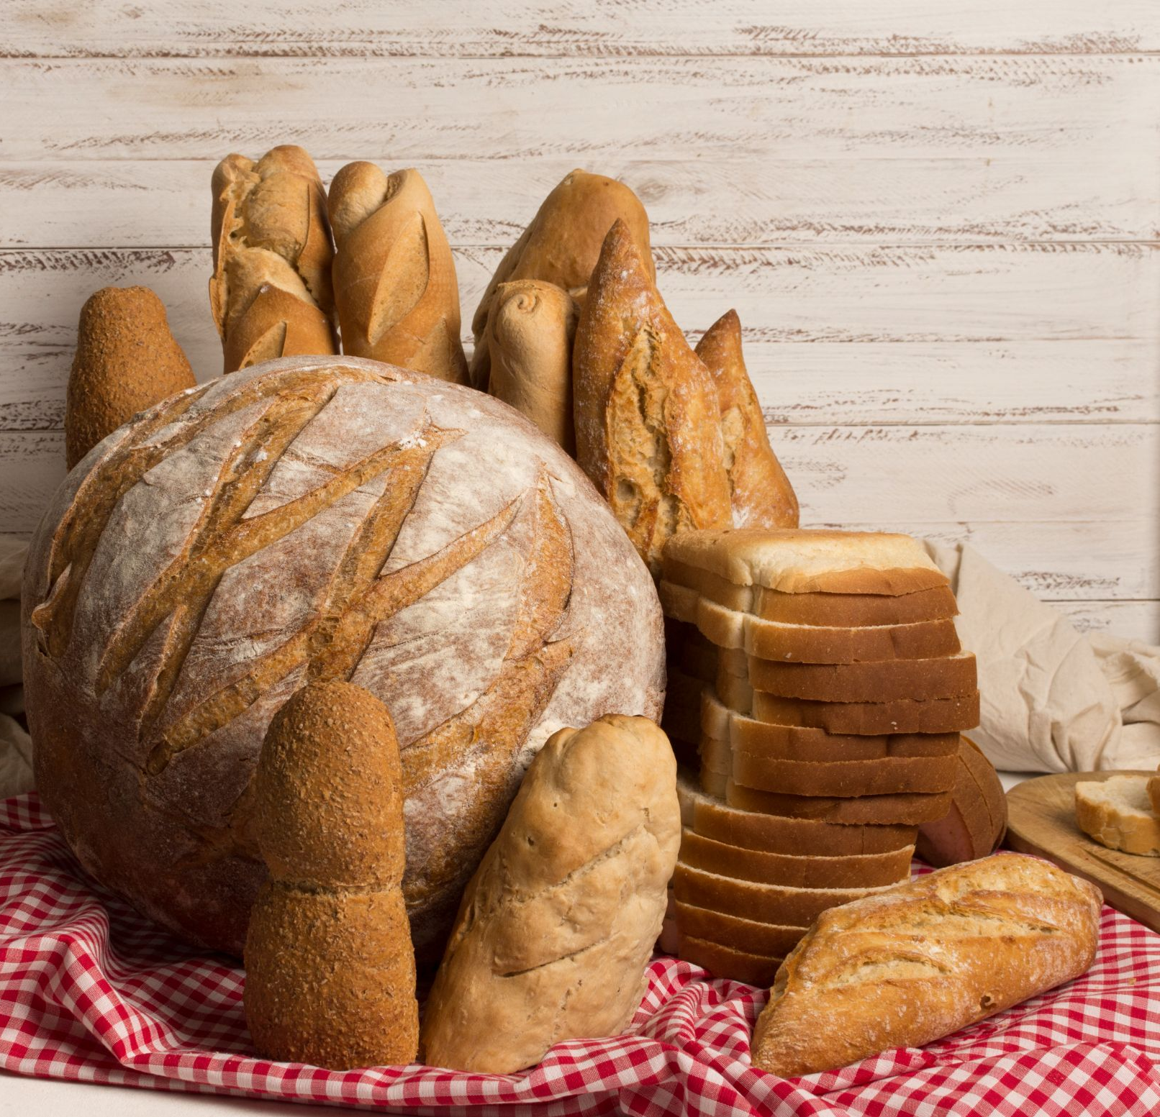
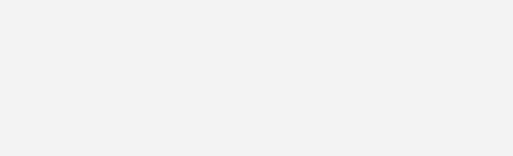
Thanks

